Slide 1
JAM DIGITALDENGAN RTC MENGGUNAKAN ARDUINO UNO
KELOMPOK 3

Slide 2
Anggota :
Rio Siahaan (201402065)
Farhan Yehanda (201402137)
Carel Ralph Peranginangin (201402152)
Lasmaria Nainggolan (201402110)
Muthiah Hutasuhut (201402029)

Slide 3
Latar belakang
Latar Belakang kami adalah bahwa di zaman modern ini, semua hal berbasis digital. Dimulai dari melihat jam sampai media massa yang menggunakan media digital. Oleh sebab itu, kami disini memulai projek jam digital sederhana untuk bisa mengembangkan teknologi sebagai generasi penerus bangsa dengan terus belajar untuk mengembangkan ilmu pengetahuan yang lebih maju lagi.

Slide 4
Alat dan Bahan

Slide 5
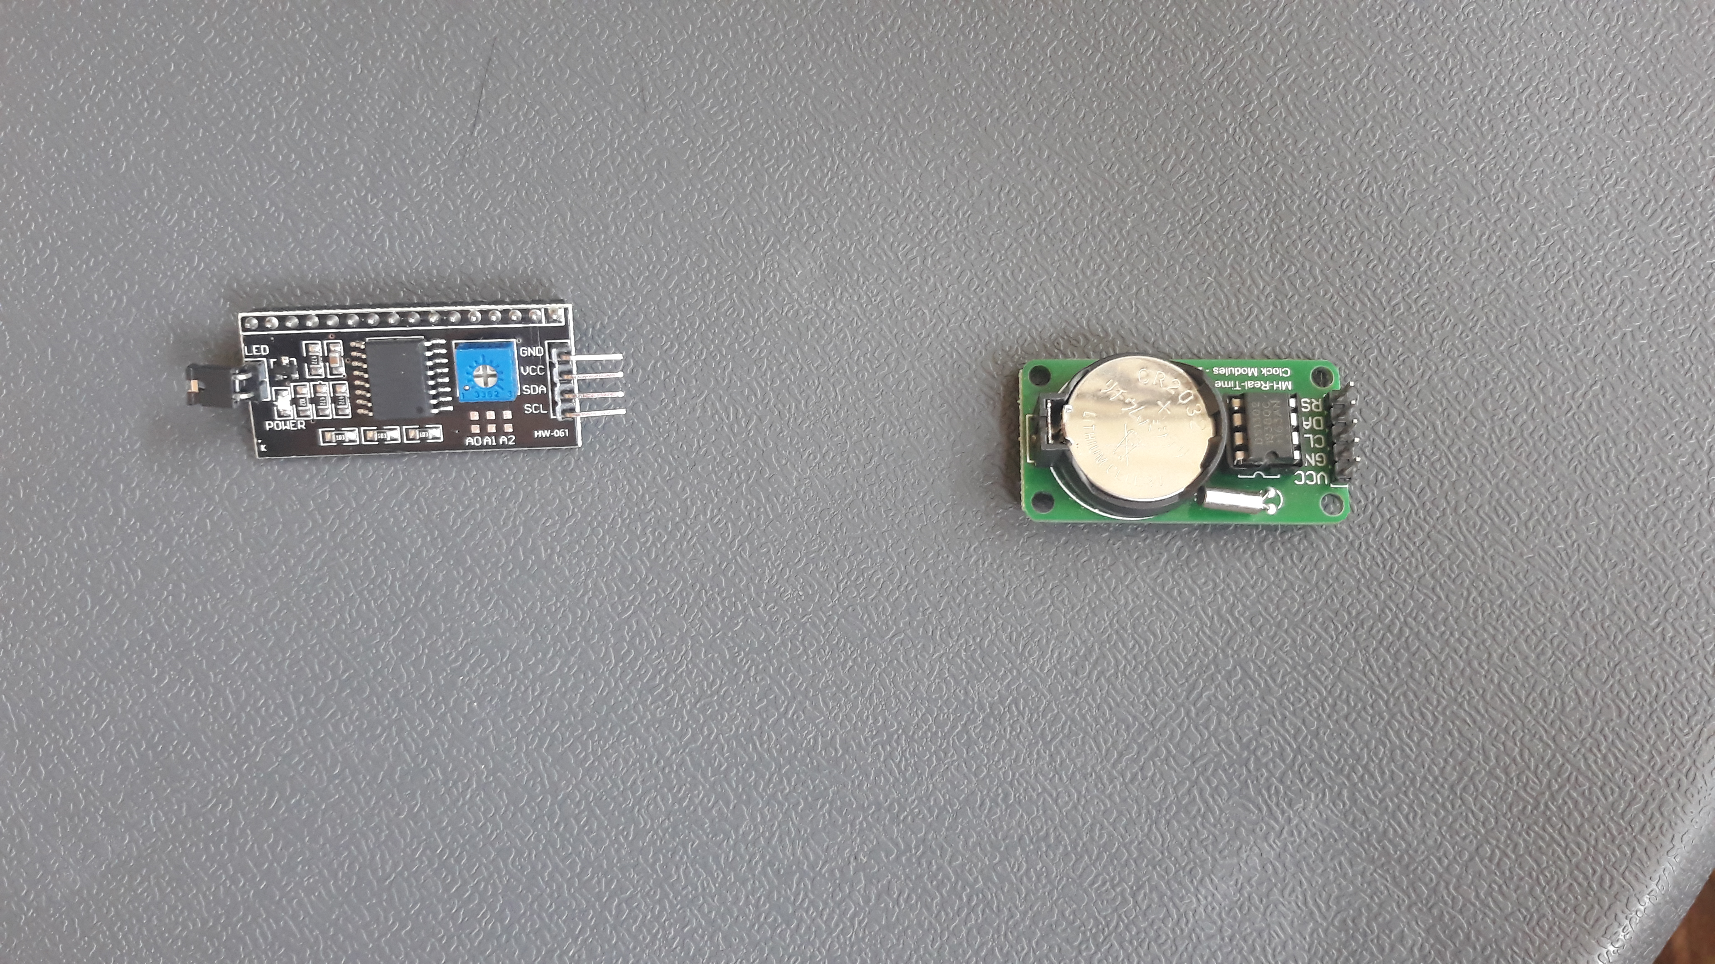
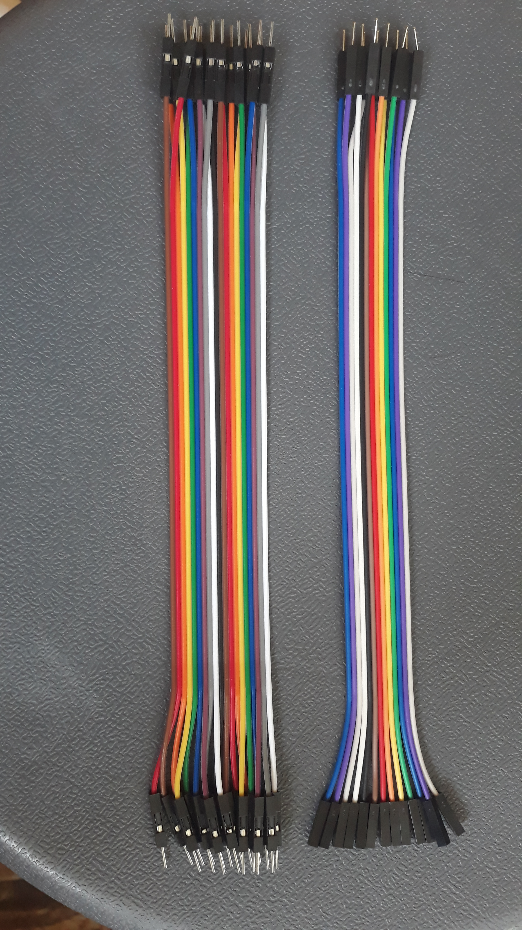
Kabel Jumper
I2C
RTC DS1302
Male to Female
Male to Male
Masing-masing satu buah

Slide 6
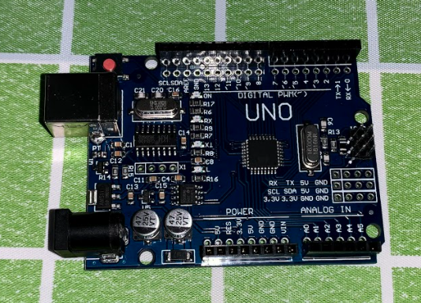
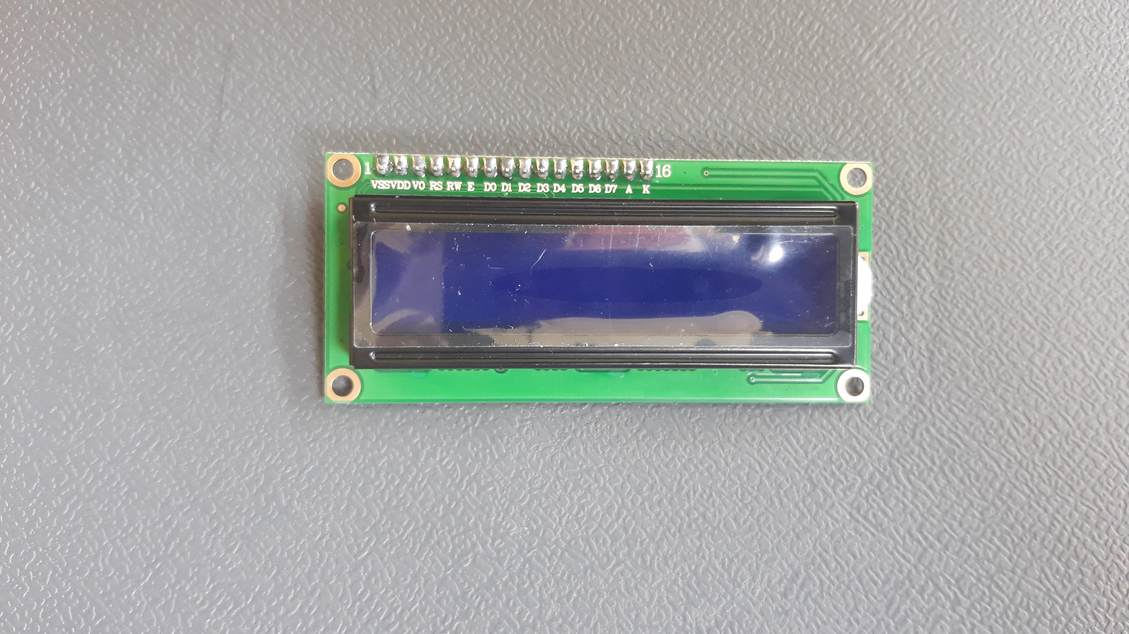
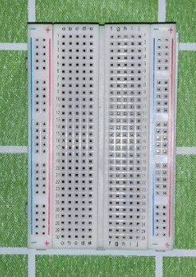
Arduino UNO
LCD 16x2
1 buah
1 buah
Breadboard
1 buah

Slide 7
Kabel Jumper
Kabel jumper adalah kabel elektrik yang memiliki pin konektor di setiap ujungnya dan memungkinkan kita untuk menghubungkan dua komponen yang melibatkan Arduino tanpa memerlukan solder.
Kegunaan kabel jumper adalah sebagai konduktor listrik untuk menyambungkan rangkaian listrik.
Biasanya kabel jumper digunakan pada breadboard atau alat prototyping lainnya agar lebih mudah untuk mengutak-atik rangkaian.

Slide 8
lcd
suatu jenis media tampilan yang menggunakan kristal cair sebagai penampil utama. LCD sudah digunakan di berbagai bidang misalnya dalam alat-alat elektronik seperti televisi, kalkulator ataupun layar komputer.
Kabel USB Arduino
Penghubung antara Arduino dengan komputer atau laptop. Kabelnya mirip dengan kabel usb printer.

Slide 9
Arduino Uno
Arduino Uno adalah board mikrokontroler berbasis ATmega328 (datasheet). Memiliki 14 pin input dari output digital dimana 6 pin input dapat digunakan sebagai output PWM dan 6 pin input analog, 16 MHz osilator kristal, koneksi USB, jack power, ICSP header, dan tombol reset. Untuk mendukung mikrokontroler agar dapat digunakan, cukup hanya menghubungkan Board Arduino Uno ke komputer dengan menggunakan kabel USB atau listrik dengan AC yang-ke adaptor-DC atau baterai untuk menjalankannya.
RTC
singkatan dari Real Time Clock. Secara sederhana modul RTC merupakan sistem pengingat Waktu dan Tanggal yang menggunkan baterai sebagai pemasok power agar modul ini tetap berjalan

Slide 10
Breadboard
Breadboard adalah papan prototipe tanpa solder yang digunakan untuk membuat sirkuit elektronik sementara, terutama untuk bereksperimen dengan desain papan sirkuit yang berbeda.
Breadboard modern terdiri dari sepotong plastik berlubang padat, dengan banyak klip tembaga di bawah permukaannya untuk membuat sambungan listrik.

Slide 11
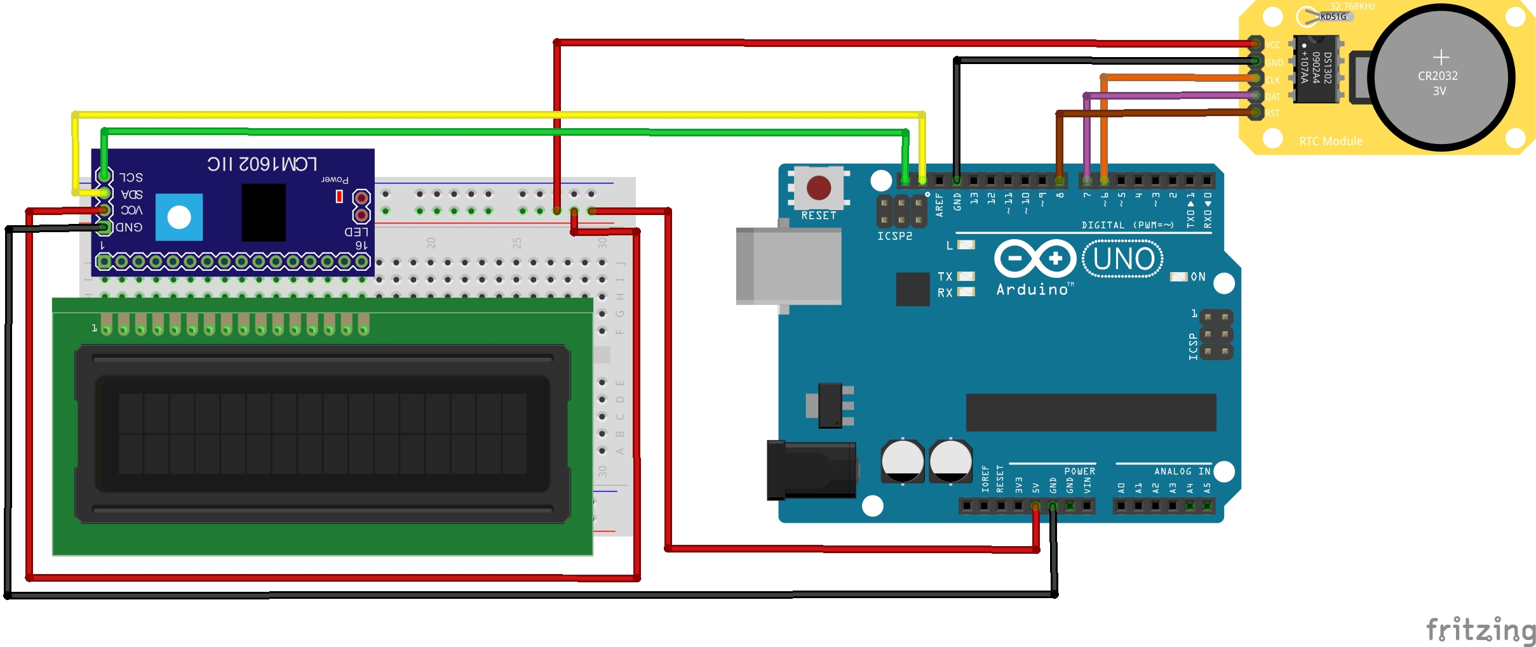
Cara Kerja
Susun alat dan bahan yang ada menjadi seperti rangkaian berikut

Slide 12
Cara Kerja
Download library RTC untuk menjalankan fungsi keypad.
Masukkan source code Arduinonya.
Download USB Driver agar laptop dapat terhubung ke port arduino.

Slide 13
Penjelasan Code
#include <virtuabotixRTC.h> -> libary untuk RTC DS1302
virtuabotixRTC myRTC(6, 7, 8); -> Angka yang di dalam kurung sesuai dengan letak port CLK, DAT, RST
#include <Wire.h> -> berfungsi untuk mengaktifkan komunikasi serial I2C pada arduino
#include <LiquidCrystal_I2C.h> -> libary untuk LCD
LiquidCrystal_I2C lcd(0x27, 16, 2); -> Angka yang di dalam kurung sesuai dengan alamat LCD, panjang baris, dan kolom LCD

Slide 14
void setup() {
lcd.begin();
myRTC.setDS1302Time(00, 22, 9, 5, 18, 06, 2021); //sesuaikan dengan waktu sekarang
//dari detik, menit, jam, hari, tanggal, bulan, tahun
// put your setup code here, to run once:
lcd.backlight();
//tampilan awal mula
lcd.setCursor(0, 0);
lcd.print("Jam Digital");
lcd.setCursor(0, 1);
lcd.print("Kelompok 8");
delay(3000);
lcd.clear();
}
lcd.setCursor(0, 1);
lcd.print("Jam : ");
lcd.print(myRTC.hours);
lcd.print("/");
lcd.print(myRTC.minutes);
lcd.print("/");
lcd.print(myRTC.seconds);
lcd.print(" ");
}
void loop() {
// put your main code here, to run repeatedly:
myRTC.updateTime();
lcd.setCursor(0,0);
lcd.print("Tgl: ");
lcd.print(myRTC.dayofmonth);
lcd.print("/");
lcd.print(myRTC.month);
lcd.print("/");
lcd.print(myRTC.year);
lcd.print(" ");

Slide 15
Keterangan :
Fungsi void setup () dalam sebuah program arduino adalah semua perintah yang akan di baca sekali.
Fungsi void loop () dalam sebuah program arduino adalah semua perintah yang akan di baca berulang-ulang.

Slide 16
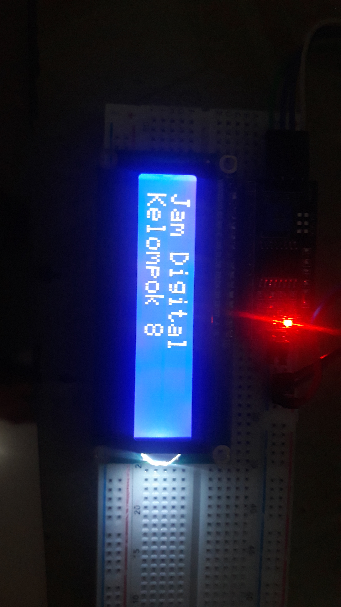
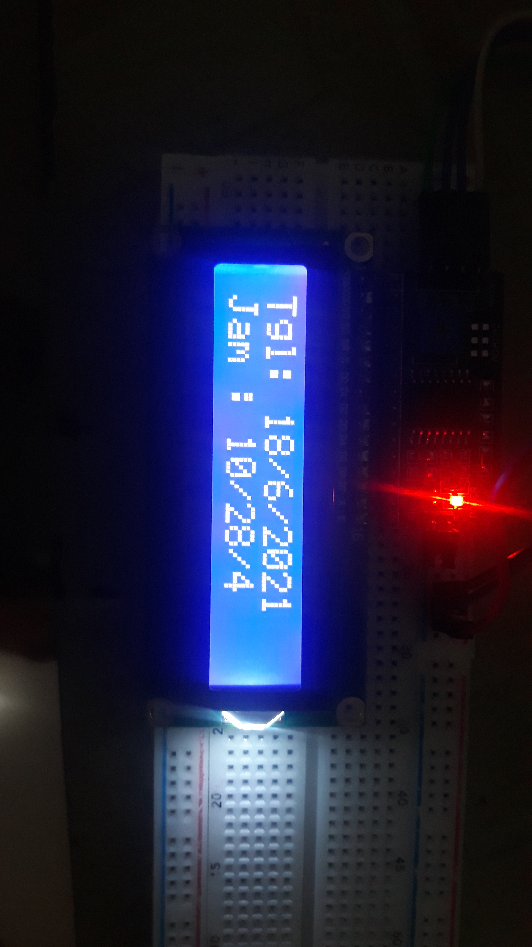
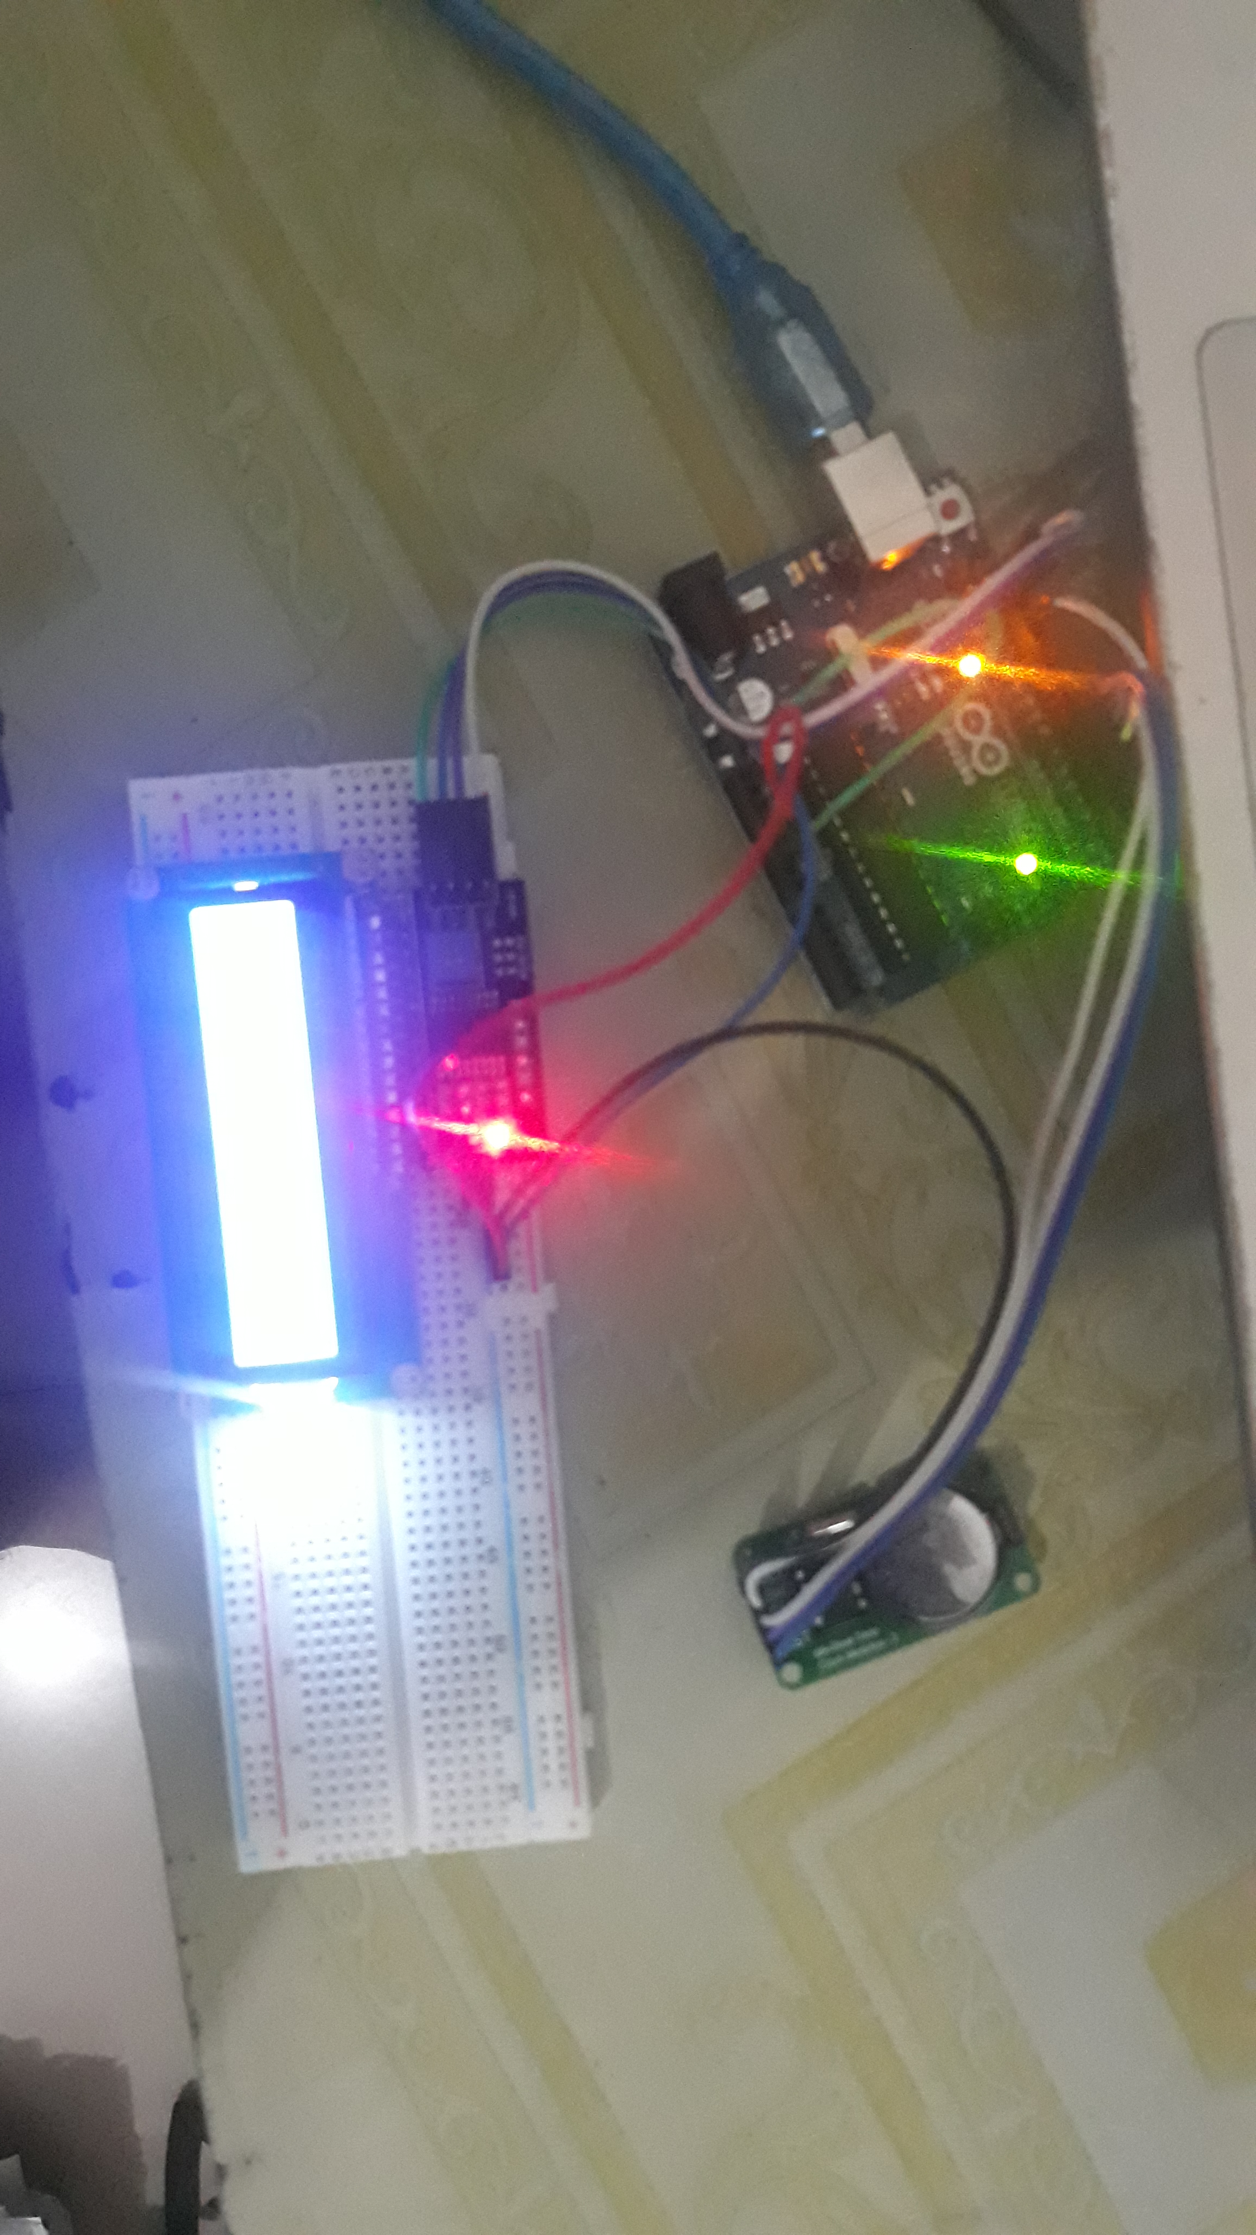
Hasil

Slide 17
Thank You

